Slide 1

PROJET SCIENTIFIQUE Smart Patate
Exia.Cesi
2016-2017
VAUBOURG Mandel
CHAMPAULT Quentin

Slide 2
SOMMAIRE
Contexte Du Projet
Expérimentation
Explication circuit/Composant
Présentation Prototype
Bilan Projet

Slide 3
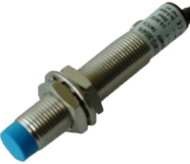
Contexte Du Projet
Présentation du projet
Utilisation des capteurs capacitif

Slide 4
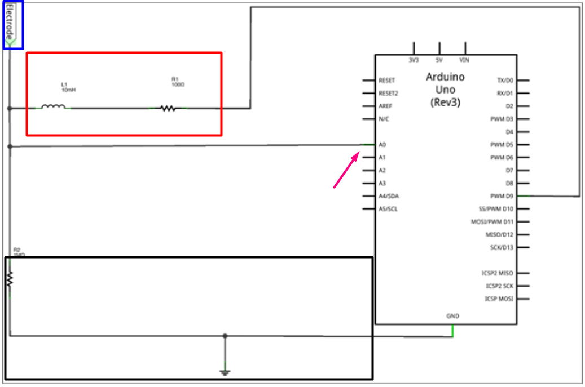
Expérimentation Expérience 1

Slide 5
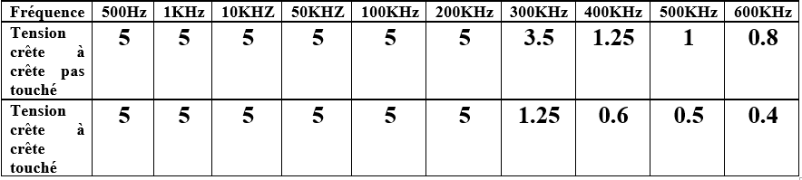
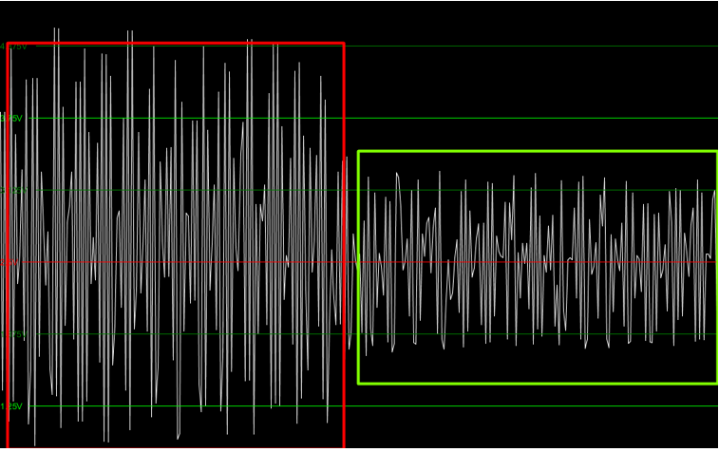
Expérimentation Expérience 1

Slide 6
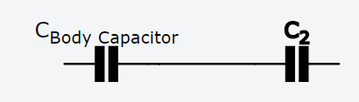
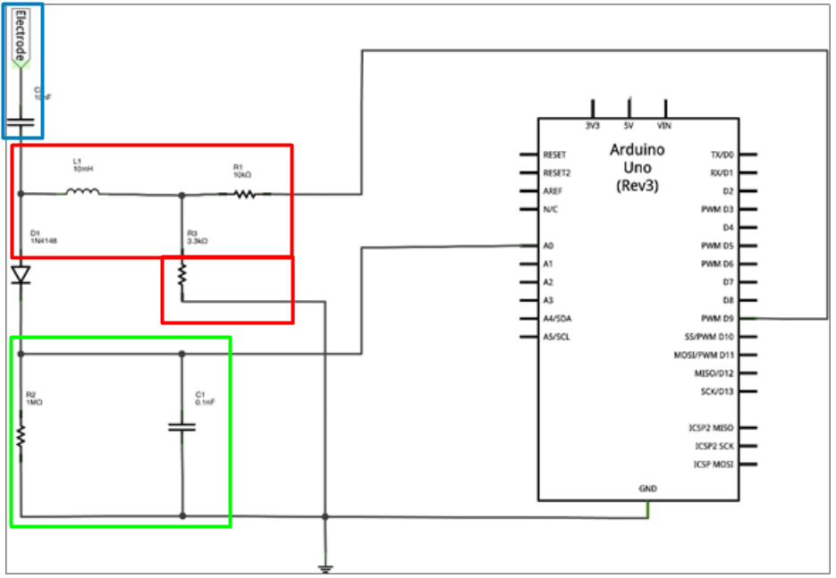
Expérimentation Expérience 2

Slide 7
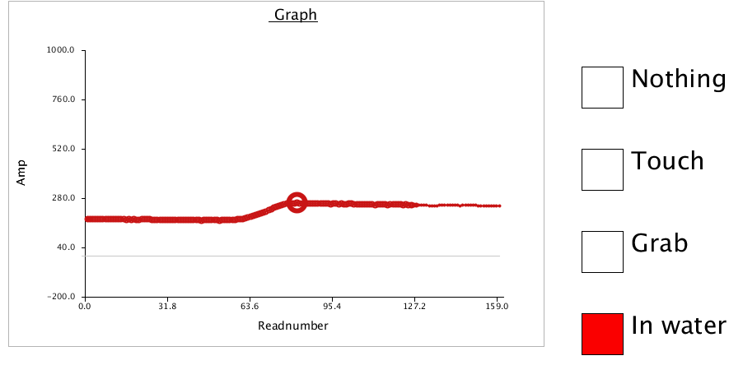
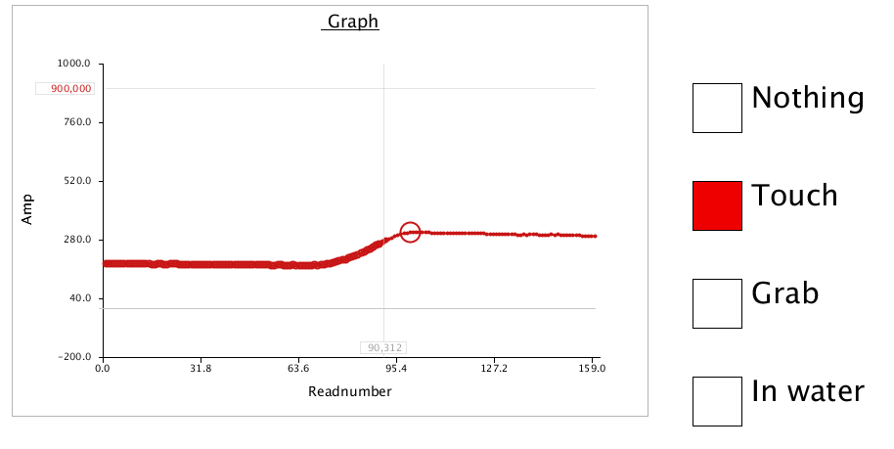
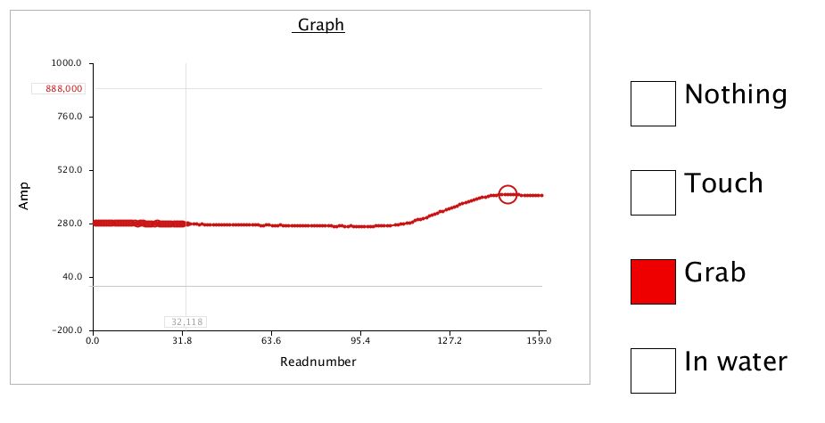
Expérimentation Expérience 2

Slide 8
Explication circuit/composant

Slide 9
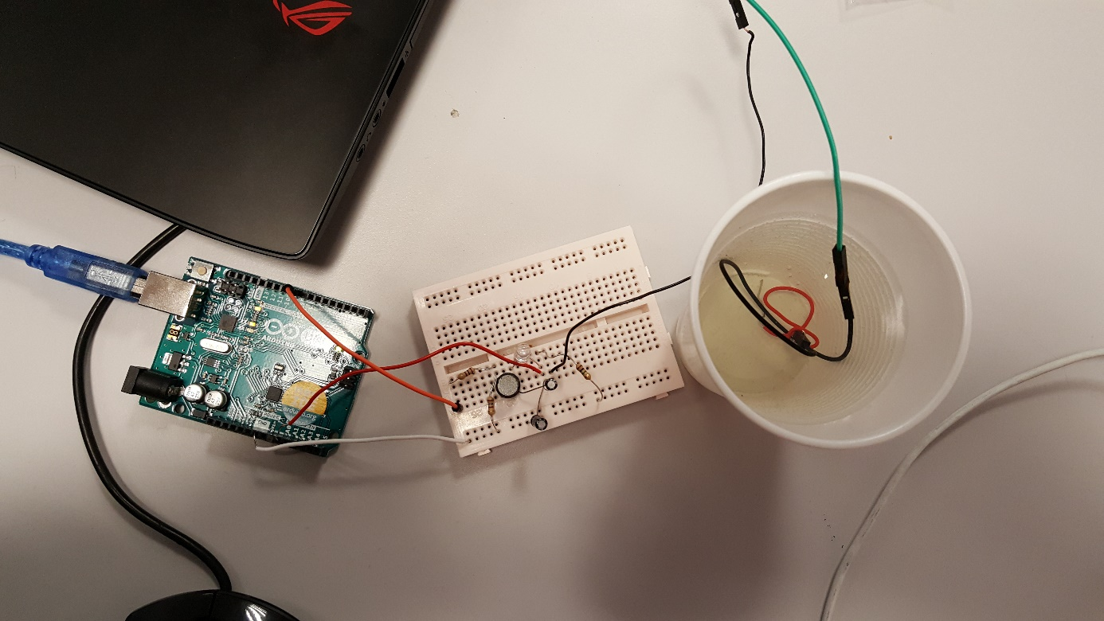
Présentation Prototype

Slide 10
Bilan Projet

